Slide 1
РУБРИКА
«Театральная страничка»

Slide 2
РУБРИКА
«Домашнее задание:
район в котором я живу.»

Slide 3
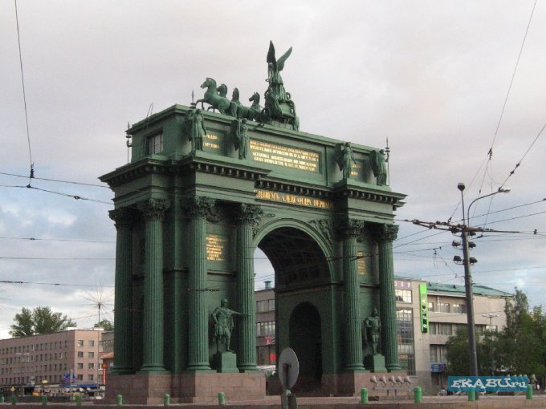
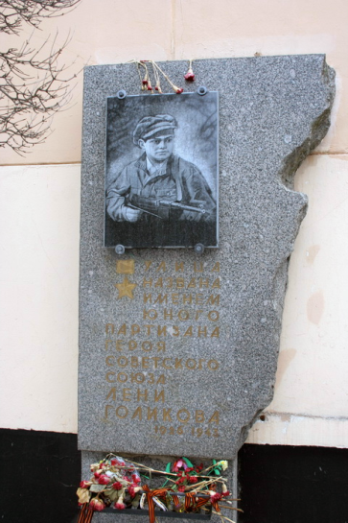
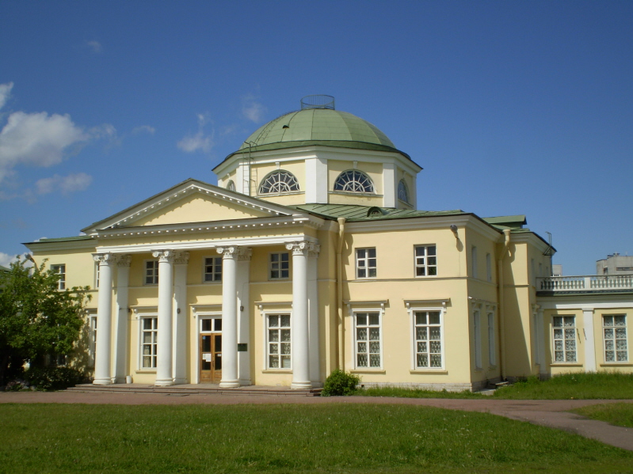

Slide 4
Подведение итогов

